Slide 1
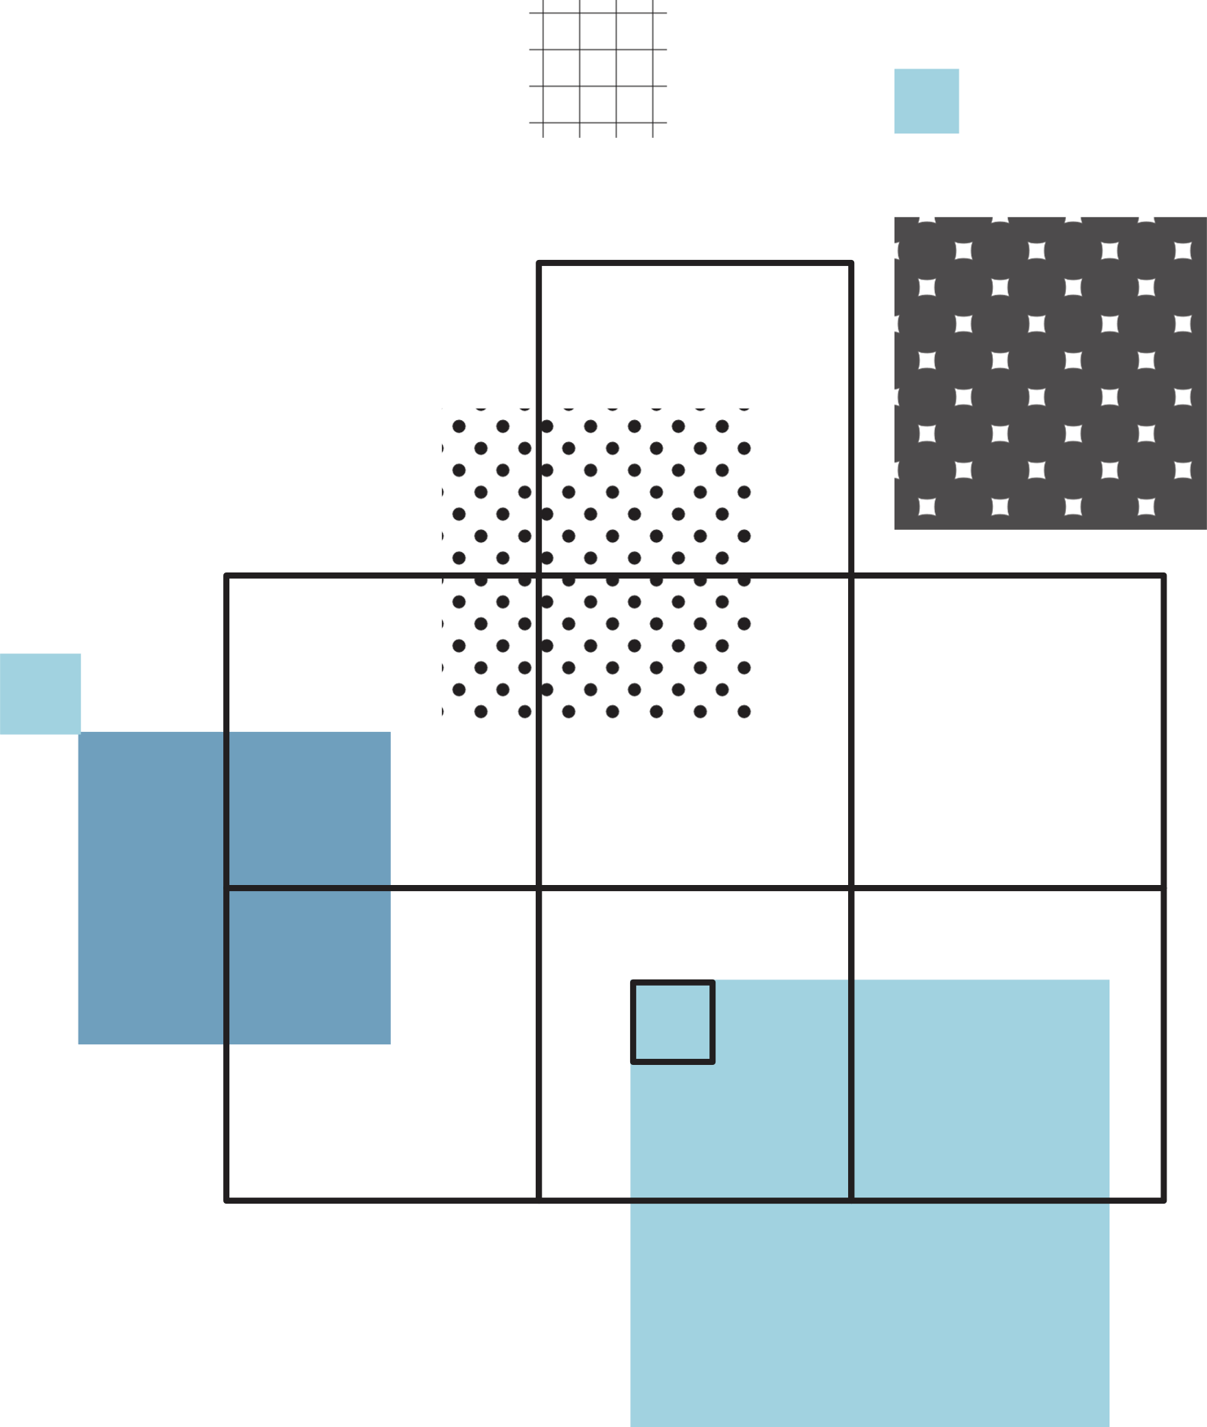
分布式一致性算法简介
分享人：胡毅

Slide 2
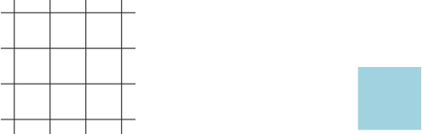
1
2
拜占庭将军问题
问题解答(Paxos)
3
其它常见一致性算法介绍
目
录

Slide 3


01
“
拜占庭将军问题
“

Slide 4
拜占庭将军问题
拜占庭将军问题描述:
有N位将军一起合作进行军事行动，其中有M位叛将，这N位将军里有一位话事人（有可能由叛将担任话事人），话事人以通信的方式给其他将军发布军事指令，军事指令假设只有进攻和撤退两种，要有一种算法保证在该话事人给其他将军发送不一致的行动指令的情况下（部分将军收到进攻指令，部分将军收到撤退指令），所有的忠将都采取一致的动作，要么一起进攻，要么一起撤退。

Slide 5
拜占庭将军问题
拜占庭将军问题翻译:
翻译成分布式环境下的一致性场景：一个集群有N个节点，其中有M个不稳定节点，在N个节点中有一个leader节点（有可能由不稳定节点担任leader），该leader节点会给其他节点发送0和1两种消息，需要有一种算法保证在leader给其他节点发送的消息不一致的情况下，能保证所有的稳定节点最后认可的消息是一致的，要么都是1，要么都是0。

Slide 6
拜占庭将军问题
问题总结条件：
总将军数：N - 集群总节点：N
总的叛将数：M - 不稳定节点数：M
满足前提：N>=3M+1 - 集群可用前提：N>=3M+1

Slide 7
拜占庭将军问题
特殊情况：
拜占庭将军问题的核心在于在缺少可信任的中央节点和可信任的通道的情况下，分布在不同地方的各个节点应如何达成共识。我们可以将这个问题延伸到分布式计算领域中。
在分布式计算领域中，试图在异步系统和不可靠的通道上达到一致性状态是不可能的，因此在对一致性的研究过程中，都往往假设信道是可靠的，而事实上，大多数系统都是部署在同一个局域网中，因此消息被篡改的情况非常罕见；另一方面，由于机器硬件和网络原因导致的消息不完整问题，也仅仅只需要一套简单的校验算法即可避免。

Slide 8
02
“
问题解答
“

Slide 9
问题解答
如何解“拜占庭将军问题”？
那么当我们假设拜占庭问题不存在（所有消息都是完整的，没有被篡改），那么这种情况下需要什么算法来保证一致性呢？拜占庭将军问题的提出者Lamport提出了一种非拜占庭将军问题的一致性解决方案——Paxos算法
Paxos算法需要解决的问题就是如何在上述分布式系统中，快速且正确地在集群内部对某个数据的值达成一致，并且保证不论发生以上任何异常，都不会破坏整个系统的一致性。

Slide 10
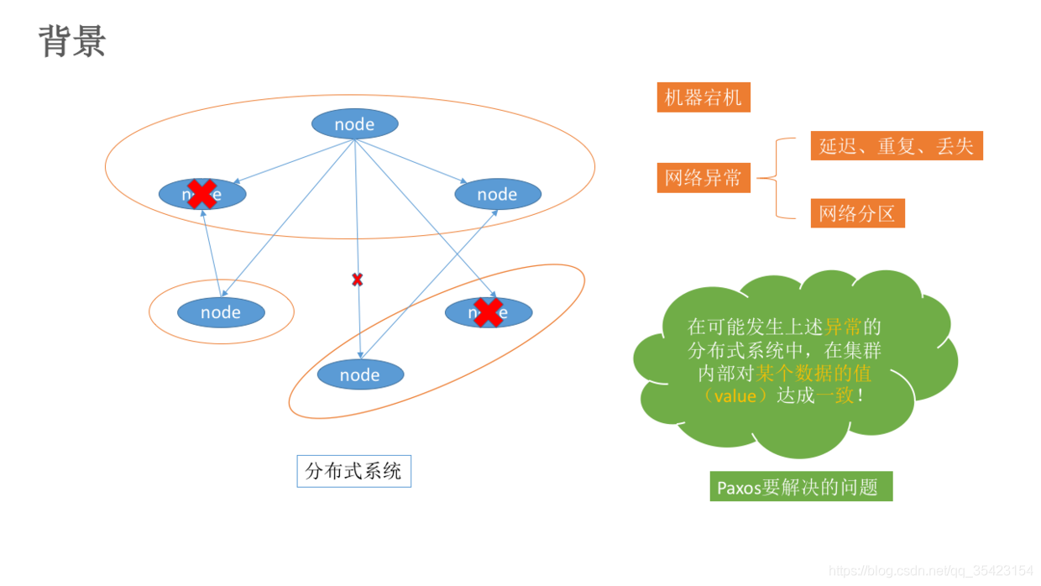
问题解答
什么是RTSP

Slide 11
问题解答
RTSP的优势
为了能够使得表决过程正常进行，且通过的法律不发生矛盾，那么我们需要保证以下几点
在这些被提出的提案中，最后只能有一个被选定
如果没有提案被提出，那么就不会有被选定的提案
当一个提案被选定后，节点们应该可以获取被选定的提案信息
在Paxos算法中，主要有以下三种角色，并且一个节点可能同时担任几种角色
提议者（Proposer）：负责提出提议；
接受者（Acceptor）：对每个提议进行投票；
告知者（Learner）：被告知投票的结果，不参与投票过程。

Slide 12
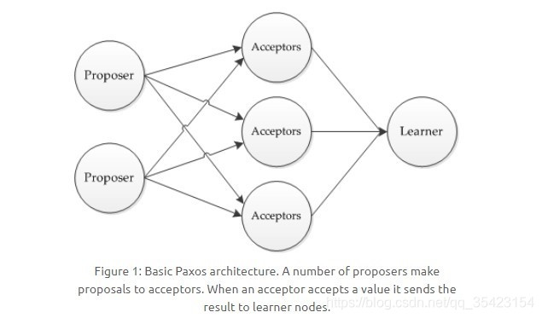
问题解答
同时，假设不同参与者之间通过收发消息来进行通信，那么我们需要具备以下条件
每个参与者可能会因为出错而导致停止、重启等情况，
虽然消息在传输过程中可能会出现不可预知的延迟、重复、丢失等情况，但是消息不会被损坏或篡改（即不存在数据提交修改问题）。
PPT下载 http://www.1ppt.com/xiazai/

Slide 13
问题解答
我们规定一个提议包含两个字段：[n, v]，其中 n 为序号（具有唯一性），v 为提议值。
Paxos执行过程主要分为两个阶段，与2PC（二阶段提交协议）类似。
Prepare阶段
首先，每个Proposer都会向所有的Acceptor发送一个Prepare请求。
当Acceptor接收到一个Prepare请求，提议内容为[n1,v1]，由于之前还未接受过Prepare请求，那么它会返回一个[no previous]的Prepare响应，并且设置当前接受的提议为[n1,v1]，同时保证以后不会再接收序号小于n1的提议。
如果Acceptor再次收到一个Prepare请求，提议内容为[n2,v2]，此时会有两种情况。
1.如果n2 < n1，此时Acceptor就会直接抛弃该请求
2.如果n2 >= n1，此时Acceptor就会发送一个[n1,v1]的Prepare响应，设置当前接受到的提议为[n2,v2]，同时保证与上一步逻辑相同，保证以后不会再接受序号小于n2的提议。

Slide 14
问题解答
Accept阶段
当一个Proposer接收到超过一半的Acceptor的Prepare响应时，此时它就会发送一个针对[n,v]提案的Accept请求给Acceptor。
如果一个Acceptor收到一个编号为n的提案的Accept请求，此时有两种情况。
1.如果该Acceptor没有对编号大于n的Prepare请求做出过响应，它就会接受该提案，并发送Learn提议给Learner
2.如果该Acceptor接受过编号大于n的Prepare请求，那么它就会拒绝、不回应或回复error。（如果一个Proposer没有收到过半的回应，那他就会重新进入第一阶段，递增提案号后重新提出Prepare请求）
在上述过程中，每一个Proposer都有可能会产生多个提案。但只要每个Proposer都遵循如上述算法运行，就一定能保证算法执行的正确性。

Slide 15
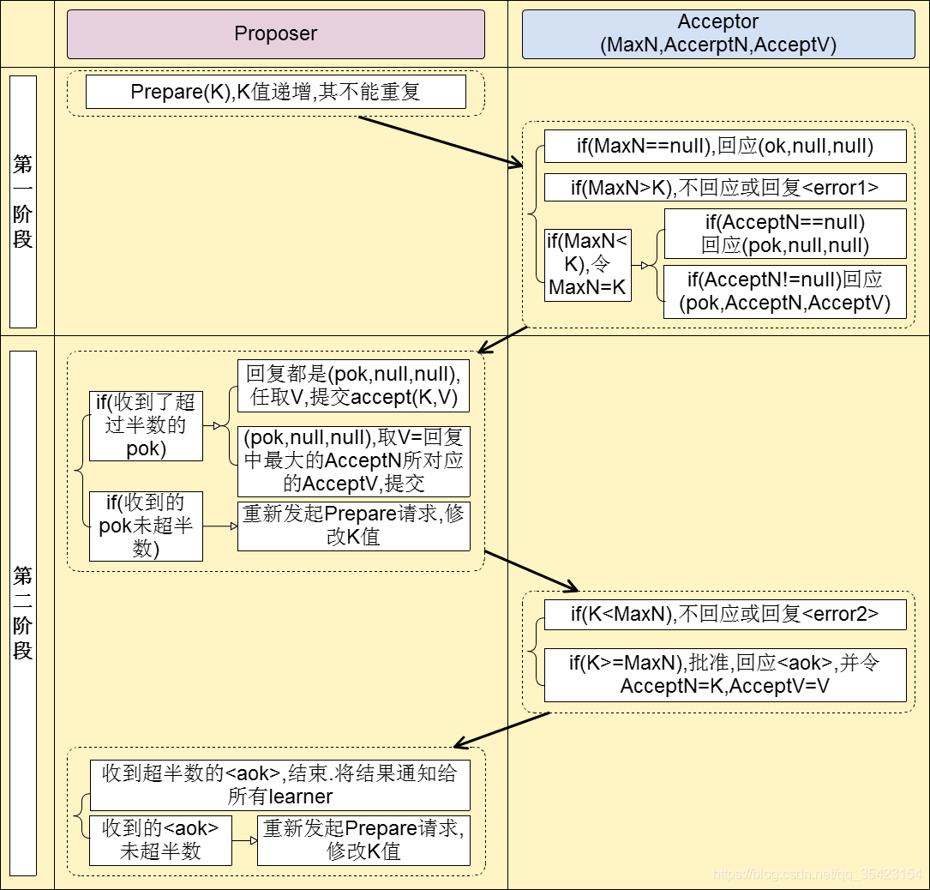
问题解答

Slide 16
问题解答
Learner获取提案阶段
在Accept阶段之后Acceptor选定提案后，根据具体的应用场景不同，Learner主要采用以下三种方案来学习选定的提案
方案 | 优点 | 缺点
Acceptor直接将提议发给所有的Learner | Learner能够快速获取被选定的提议 | 通信次数过多，每个Acceptor都要和Learn产生通信（M * N）
Acceptor接受提议后将提议发给主Learner，主Learner再通知其他Learner | 通信次数减少（M + N - 1） | 单点问题（主Learner出现故障就会崩溃）
Acceptor将提议发一个Learner集合，Learener集合再发给其他Learener | 解决了单点问题，集合中Learner个数越多就越可靠 | 网络通信复杂度变高

Slide 17
问题解答
Poxas算法的问题
在Paxos算法实际运作的时候还存在这样一种极端的情况——当有两个Proposer依次提出了一系列编号递增的提案，此时就会导致陷入死循环，无法完成第二阶段，也就是无法选定一个提案，如以下场景。

Slide 18
问题解答
Poxas算法的问题
Proposer P1发出编号为n1的Prepare请求，收到过半响应，完成了阶段一的流程。
同时，Proposer P2发出编号为n2的Prepare请求（n2 > n1），也收到了过半的响应，完成了阶段一的流程，并且Acceptor承诺不再接受编号小于n2的提案。
P1进入第二阶段时，由于Acceptor不接受小于n2的提案，所以P1重新回到第一阶段，递增提案号为n3后重新发出Prepare请求
紧接着，P2进入第二阶段，由于Acceptor不接受小于n3的提案，此时它也重新回到第一阶段，递增提案号后重新发出Prepare请求
于是P1、P2陷入了死循环，谁都无法完成阶段二，这也就导致了没有value能被选定。

Slide 19
02
“
其它的一致性算法
“

Slide 20
其它的一致性算法
Raft算法
Raft算法是一种简单易懂的共识算法，所谓共识，就是多个节点对某个事情达成一致的看法，即使是在部分节点故障、网络延时、网络分割的情况下。它依靠状态机和主从同步的方式，在各个节点之间实现数据的一致性。
从上面可以看出，Paxos算法相对来说较为复杂且难以理解，因此在后来又出现了一种用于替代Paxos的算法——Raft

Slide 21
其它的一致性算法
ZAB协议
在ZAB协议的设计中，所有客户端写入数据都是写入到 主进程（称为 Leader）中，然后，由 Leader 复制到备份进程（称为 Follower）中。从而保证数据一致性。从设计上看，和 Raft 类似。
那么复制过程又是如何的呢？复制过程类似 2PC，ZAB 只需要 Follower 有一半以上返回 Ack 信息就可以执行提交，大大减小了同步阻塞。也提高了可用性。
消息广播 和 崩溃恢复：整个 Zookeeper 就是在这两个模式之间切换。 简而言之，当 Leader 服务可以正常使用，就进入消息广播模式，当 Leader 不可用时，则进入崩溃恢复模式。
ZAB 协议定义：ZAB 协议是为分布式协调服务 Zookeeper 专门设计的一种支持 崩溃恢复 和 原子广播 协议。
基于该协议，Zookeeper 实现了一种 主备模式 的系统架构来保持集群中各个副本之间数据一致性。

Slide 22
其它的一致性算法
拜占庭容错BFT
PBFT（Practical Byzantine Fault Tolerance）
PBFT是拜占庭容错的一种实现。它的性能很高并且低延时，能够解决不信任节点的问题。
其有如下几个特征：
1. 同一时间只有一个Leader向外发送消息，其它节点只是被动接收消息。
2. 所有的节点互相之间通信，并且将其收到的消息转发给其他节点，从而达成多数共识。
3. 节点之间的消息需要保证：A：节点收到的消息确实是某个节点转发的。B：消息在发送过程中不会被篡改。
拜占庭容错是分布式协议的一种属性，如果这种协议可以解决不可信任环境下的分布式一致性问题，那么它就是拜占庭容错。

Slide 23
其它的一致性算法
PBFT的工作流程
如果想让PBFT正常工作，那么恶意节点个数不能大于总节点个数的1/3。
正常来讲，节点个数越多，恶意节点所占有的比率就会越低，系统就会越稳定，但是因为所有的节点之间需要两两通信，节点个数的增多会带来节点之间通信的压力。
下面看下PBFT的工作流程：
客户端发给服务器说我要执行命令A。
Leader将该命令分发给所有被动节点。
客户端收到f+1（f 是系统能够承受的最大恶意节点个数，即系统总节点个数为3f+1）个相同的结果，那么客户端即认为共识完成。
这里Leader是随机选择出来的，如果选出来的Leader在给定的时间内并没有发出广播，那么系统会自动挑选新的Leader并进入下一轮。

Slide 24
其它的一致性算法
why 3f+1 ？
很多同学可能不理解为什么对于f个恶意节点来说，至少要3f+1个节点才能正常工作。这里给大家解释一下。
之前在Paxos和Raft协议里面，我们给大家讲过在可信任节点的环境里面，达成共识的条件是收到的消息需要>n/2 ，即要收到大多数节点的反馈才能表示共识完成。
那么在有不可信节点f的情况下，我们的可信任节点个数是n-f个，我们收到的可信任节点个数的反馈必须>(n-f)/2才表示绝大多数可信任节点已经收到消息了。同时我们也可能收到f个不信任节点发来的消息，那么当（n-f)/2 > f 的时候，根据多数原则，我们可以区分出哪些是信任消息，哪些是不可信任消息，因此得出 n> 3f .

Slide 25
其它的一致性算法
PBFT的优缺点
PBFT 的优点
一致性结果一旦产出，不会更改。在区块链世界，像是比特币，以太坊，经常会听到区块确认的概念，这个就是结果不确定的问题，他们用的POW算法是以链的长度来决定最终的区块，当有更长的链产生的时候，之前的交易会被完全推翻。而PBFT不会存在这个问题。
相对于POW，PBFT对能源的消耗会少很多很多，再也不用浪费资源去挖坑了。
PBFT的缺点
PBFT需要节点之间两两通信，当节点个数太多的话，节点之间通信的消耗会大大增加。所以PBFT只适合用在联盟内部少数节点的情况。像是Hyperledger这样的联盟链。
同时，PBFT也可能会受到女巫攻击（Sybil attack）

Slide 26
THANK YOU

